Slide 1


Qué influye en el precio de los cómics de coleccionista?
Exploración sistemática de datos de cómics para determinar variables que afectan el valor en el mercado coleccionista.
por MJ Camacho

Slide 2
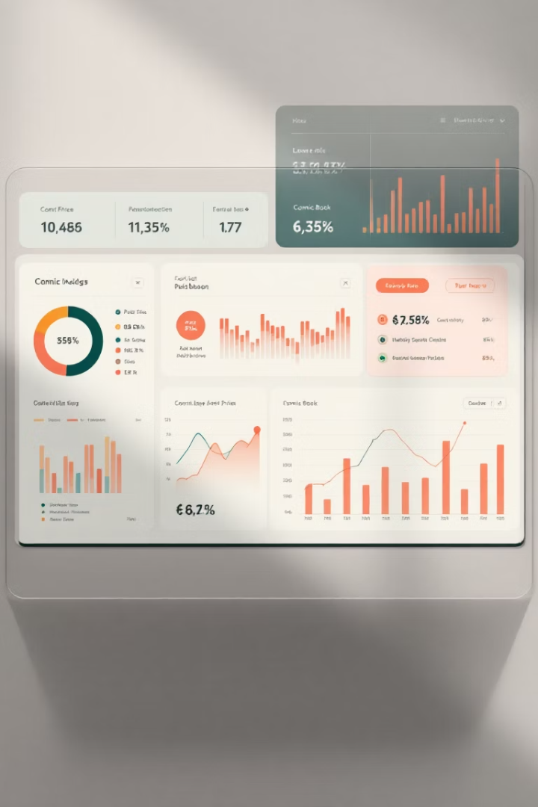
Introducción al EDA
Definición
Objetivo
Análisis Exploratorio de Datos: método para descubrir patrones ocultos en conjuntos de información.
Identificar factores determinantes en la valoración de cómics de coleccionista.
Herramientas
Python con bibliotecas especializadas: pandas para manipulación, matplotlib y seaborn para visualización.

Slide 3

Hipótesis
1
2
Los cómics publicados en ediciones especiales o limitadas tienen un valor más alto que los cómics estándar, independientemente de su antigüedad, debido a su exclusividad y demanda
La editorial tiene un impacto directo en su precio, cuanto más conocida mayor es el precio.
3
Los cómics con una cantidad limitada de ejemplares disponibles tienden a tener un valor más alto, ya que la escasez aumenta su atractivo entre los coleccionistas.

Slide 4




HIPÓTESIS
Rareza
Año de publicación
Editorial
Tirada y número de copias existentes.
Antigüedad y época del cómic.
Origen y creadores del cómic.
Portada
Ediciones especiales y variantes.

Slide 5
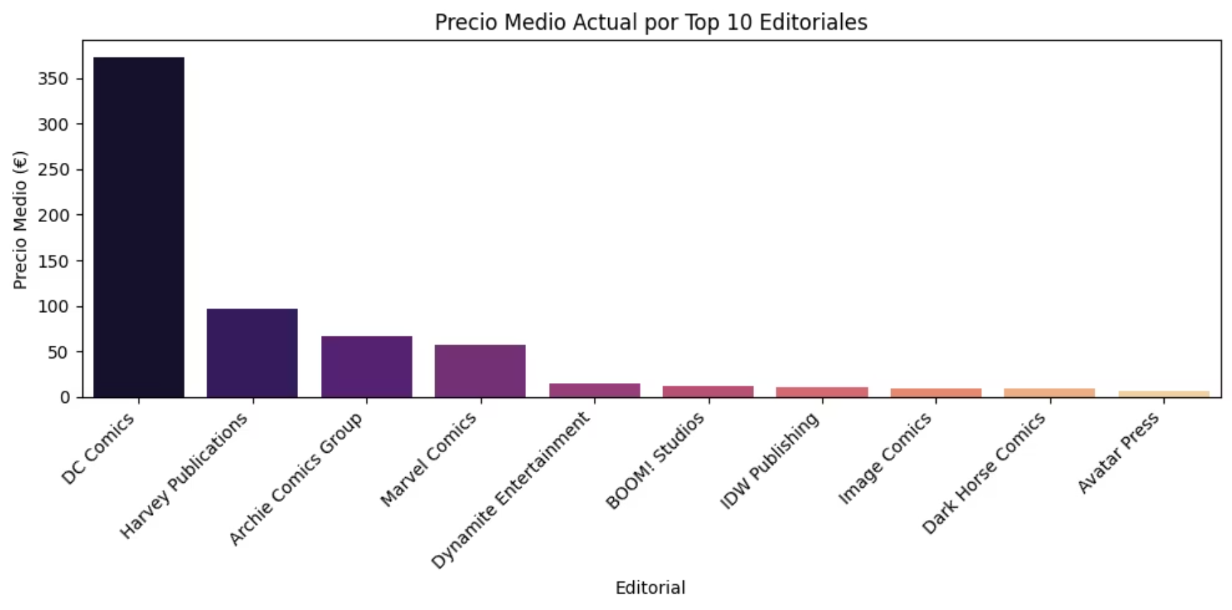
Precio medio por Editorial

Slide 6
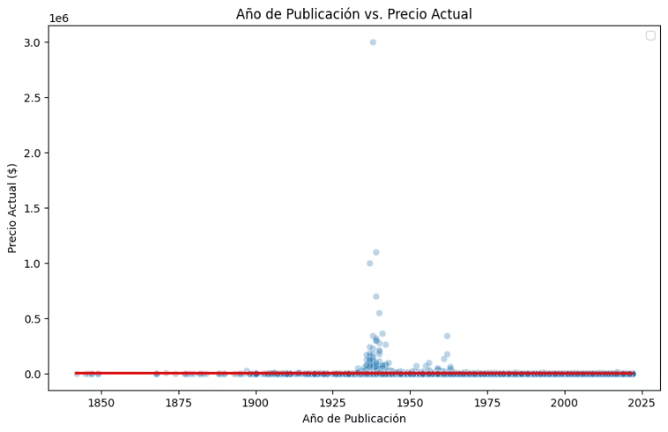





Análisis: Año de Publicación
Marvel
Predicador
Batman
Elektra
Sin City

Slide 7
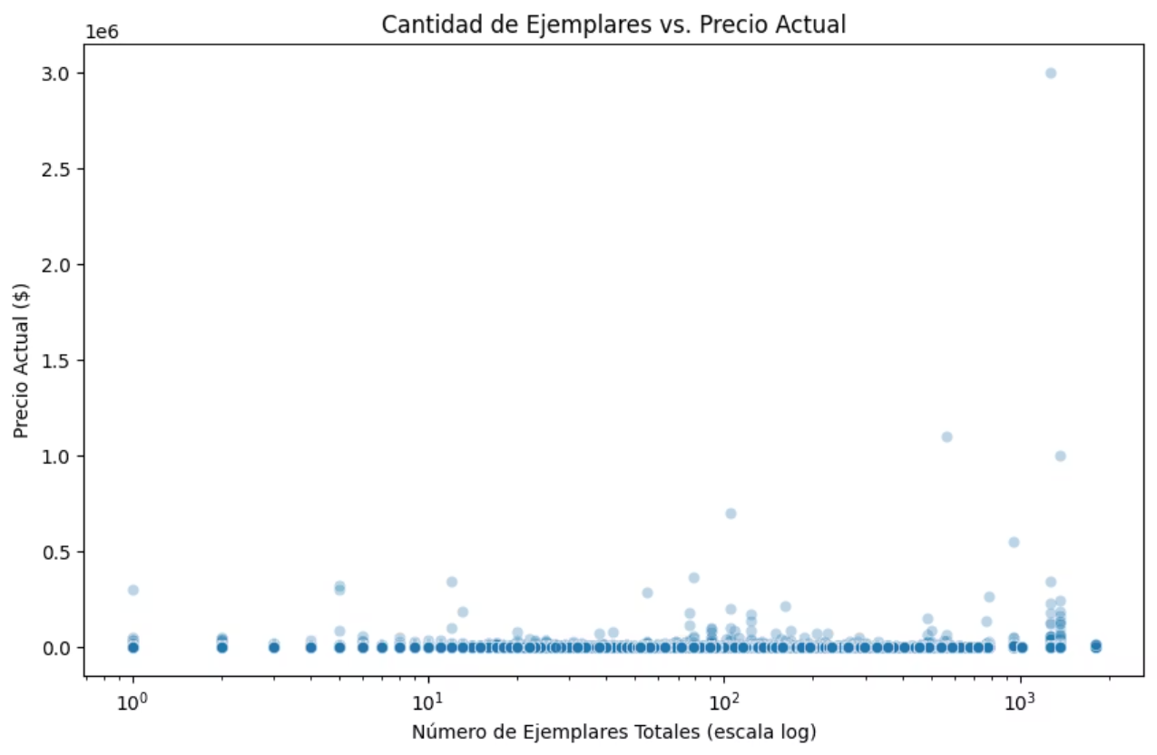
Cantidad de ejemplares vs Precio Actual

Slide 8
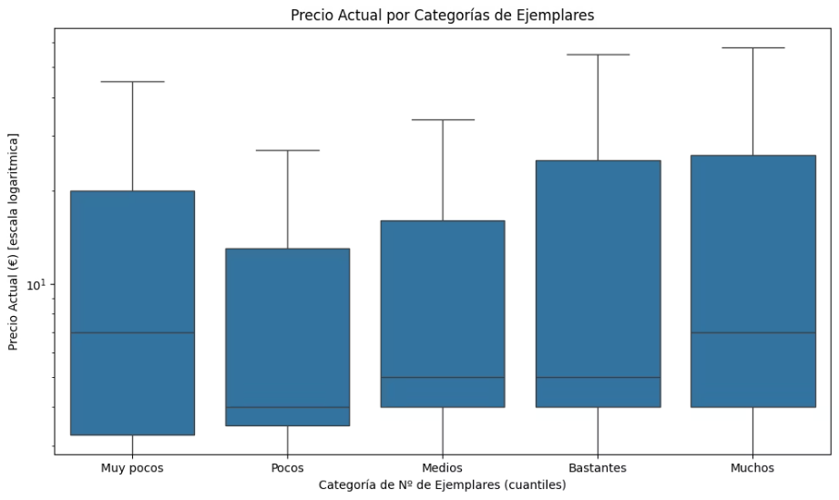

Precio actual por tirada

Slide 9





Conclusiones y Recomendaciones
Factores Clave
Estado de conservación, rareza y antigüedad son los elementos más influyentes.
Certificación
La calificación profesional puede incrementar el valor hasta un 70%.
Recomendación para inversores
Priorizar variantes limitadas en buen estado y cómics de la Era Dorada o Plateada.
Futuras investigaciones
Explorar el impacto de adaptaciones cinematográficas en el valor de los cómics relacionados.

